Slide 1
Zaawansowane programowanie obiektowe
Wykład:
Strumienie – krótki przegląd
dr inż. Wojciech Bieniecki
Instytut Informatyki Stosowanej
Politechnika Łódzka

Slide 2
Klasyfikacja strumieni - teoria
Tabela: Klasy (interfejsy) bazowe dla strumieni w Javie
 | Wejściowe | Wyjściowe
Strumienie bajtowe | InputStream | OutputStream
Strumienie znakowe | Reader | Writer
Metody podstawowe dla strumieni wejściowych
read – czyta bajt / znak, lub tablicę bajtów / znaków
reset – cofa wskaźnik pliku do początku
skip – przesuwa wskaźnik pliku o określoną liczbę bajtów/znaków
close – zamyka strumień
Metody podstawowe dla strumieni wyjściowych
write – zapisuje bajt / znak, lub tablicę bajtów / znaków / String
flush – wymusza zapis bufora do strumienia
append – (tylko dla znakowych) – zapisuje znak do strumienia
close – zamyka strumień

Slide 3
Łączenie strumienia ze obiektem źródłowym lub docelowym
Tabela: Klasy użytkowe (przyłączenie do konkretnego nadajnika / odbiornika)
Nadajnik / odbiornik | Strumienie znakowe | Strumienie bajtowe
Pamięć | CharArrayReader CharArrayWriter | ByteArrayInputStream ByteArrayOutputStream
 | StringReader StringWriter | (nie używane byte-to-character conversion)
Łącza (mechanizmy IPC) | PipedReader PipedWriter | PipedInputStream PipedOutputStream
Plik | FileReader FileWriter | FileInputStream FileOutputStream

Slide 4
Łączenie funkcjonalności strumieni
FileInputStream oraz FileOutputStream mogą czytać lub zapisywać tylko bajty.
Strumienie filtrujące pozwalają obsługiwać inne formaty proste takie jak int, double
FileInputStream fin = new FileInputStream("numbers.dat");
DataInputStream din = new DataInputStream(fin);
double x = din.readDouble();
Strumienie filtrujące oraz transformujące są przykładem dekoratorów

Slide 5
Klasy przetwarzania
Klasy przetwarzające są niezależne od źródła i celu strumienia
Sposób przetwarzania | Strumienie znakowe | Strumienie bajtowe
Buforowanie | BufferedReader BufferedWriter | BufferedInputStream BufferedOutputStream
Filtrowanie – klasy bazowe, które defiują metody dla klas finalnych | FilterReader FilterWriter | FilterInputStream FilterOutputStream
Filtrowanie – klasy finalne
Konwersja bajt -> znak | InputStreamReader OutputStreamWriter
Konkatenacja |  | SequenceInputStream
Serializacja obiektów |  | ObjectInputStream ObjectOutputStream
Konwersja danych |  | DataInputStream DataOutputStream
Liczenie linii | LineNumberReader | LineNumberInputStream
Przeglądanie | PushbackReader | PushbackInputStream
Drukowanie | PrintWriter | PrintStream

Slide 6
Buforowanie
Buforowanie ogranicza liczbę odwołań do urządzeń fizycznych.
Czytając duży plik należy unikać korzystania wyłącznie z klasy FileReader
Użycie BufferedReader powinno przyspieszyć efektywność działania programu. Należy jej użyć jako klasy dekorującej FileReader połączonego do fizycznego urządzenia
FileReader fr = new FileReader("plik.txt");
BufferedReader br = new BufferedReader(fr);
String line;
while ((line = br.readLine()) != null){
// processing a line
}

Slide 7
Strumienie w Javie - konkrety
Do zapisu tekstu do strumienia najwygodniej używać PrintWriter.
Używamy, jak System.out
PrintWriter pw = new PrintWriter(otwartyStrumienZnakowydoZapisu);
pw.print("Witaj świecie");
pw.println("Do widzenia");
Do odczytu tekstu najwygodniej stosować Scanner. Ma on duże możliwości:
Scanner sc = new Scanner(otwartyStrumienZnakowyDoOdczytu);
String slowo = sc.next();
String linia = sc.nextLine();
int liczba = sc.nextInt();
double liczbaD = sc.nextDouble();
Zwróćmy uwagę, że Scanner sam dzieli strumień na słowa i linie korzystając z białych znaków oraz potrafi konwertować tekst na dane liczbowe.
Jako parametr Scannera można zamiast otwartego strumienia podać string, który chcemy np. podzielić na słowa i liczby.

Slide 8
Strumienie w Javie - konkrety
Do zapisu / odczytu / transmisji danych liczbowych w postaci binarnej użyjemy strumienia bajtowego opakowanego przez DataInputStream lub dataOutputStream.
Obsługuje wszystkie możliwe typy wbudowane
DataInputStream dis = new DataInputStream(otwartyStrumienBajtowyDoOdczytu);
int bajt = dis.read(); //odczyt jednego bajtu
byte bajt2 = dis.readByte()// j.w.
int uByte = dis.readUnsignedByte(); // bez znaku
char myChar = dis.readChar(); //znak
String myString = dis.readUTF(); //string z UTFa
double myDouble = dis.readDouble(); // liczba
dis.close();
Analogicznie używany DataOutputStream

Slide 9
Strumienie w Javie - konkrety
Istnieje również możliwość transmisji całych obiektów i struktur danych, w tym obiektów złożonych z innych obiektów
class Student implements Serializable{
String imie;
String nazwisko;
ArrayList<Float> oceny;
//dalsza część klasy, konstruktor i metody
}
ObjectOutputStream oos = new ObjectOutputStream(otwartyStrumienBajtowyDoZapisu);
Student s1 = new Student("Jan", "Nowak", {3f, 3.5f, 5f});
oos.writeObject(s1);
oos.close();
ObjectInputStream oos = new ObjectInputStream(otwartyStrumienBajtowyDoOdczytu);
Student s2 = (Student)(oos.readObject()); //konwersja Object->Student
oos.close();
Operacja zapisu obiektów nazywa się serializacją, a odczytu - deserializacją

Slide 10
Użyteczne przykłady Kopiowanie plików
public class CopyFile{
public static void main(String[] args){
FileInputStream inp;
FileOutputStream outp;
try{
inp = new FileInputStream(args[0]);
outp = new FileOutputStream(args[1]);
int c;
while((c=inp.read())!=-1)
outp.write(c);
}
catch(Exception e){
e.printStackTrace();
}
}
}

Slide 11
Odczyt pliku tekstowego
Używamy klas FileReader, FileWriter.
FileReader: konwersja z domyślnej strony kodowej na Unicode.
FileWriter: konwersja w odwrotną stronę
import java.io.*;
public class ReadByReader {
public static void main(String[] args) {
StringBuffer cont = new StringBuffer();
try {
FileReader inp = new FileReader(args[0]);
int c;
while ((c=inp.read()) != -1)
cont.append((char)c);
inp.close();
}
catch(Exception e) {
System.exit(1);
}
String s = cont.toString();
System.out.println(s);
}
}

Slide 12
Odczyt pliku tekstowego wykorzystanie readAllBytes
private static String readAll(String filePath){
String content = "";
try{
content = new String ( Files.readAllBytes( Paths.get(filePath) ) );
}
catch (IOException e) {
e.printStackTrace();
}
return content;
}

Slide 13
Odczyt buforowany linia po linii
private static String readLineByLine(String filePath){
StringBuilder contentBuilder = new StringBuilder();
try (Stream<String> stream = Files.lines( Paths.get(filePath), StandardCharsets.UTF_8)){
stream.forEach(s -> contentBuilder.append(s).append("\n"));
}
catch (IOException e){
e.printStackTrace();
}
return contentBuilder.toString();
}
Zwróć uwagę na konstrukcje Java >=8
Strumienie (Stream)
Lambdy
Użycie try()

Slide 14
Najprostsza metoda: ale Java >=11
public class WriteToFile{
public static void main(String[] args) throws IOException{
Path fileName = Path.of("demo.txt");
String content = "hello world !!";
Files.writeString(fileName, content);
String actual = Files.readString(fileName);
System.out.println(actual);
}
}

Slide 15

Niestandardowe kodowanie znaków
W tym przypadku nie da się wykorzystać FileReader.
Używamy klas czytających / piszących bajtowo: InputStreamReader, OutputStreamWriter
FileInputStream fis = new FileInputStream("test.txt");
InputStreamReader isr = new InputStreamReader(fis, "UTF8");

Slide 16
Kodowanie pliku
Java używa 16 bitowego Unicodu. Jeżeli nie ustawimy sposobu konwersji, wykorzystana zostanie konwersja domyślna.
public class DefaultEncoding
{
public static void main(String args[])
{
String p = System.getProperty("file.encoding") ;
System.out.println(p);
}
}
Przykładowe wyniki: ISO8859_1, ibm-852, Cp852 (Latin 2) , Cpl252 (Windows Western Europe/Latin-1).
Strumienie znakowe pozwalają na przezroczystą dla programisty konwersję źródlowego strumienia bajtowego na znaki Unicode i na odwrót. Są to wspomniane już klasy InputStreamReader oraz OutputStreamWriter

Slide 17
Przykład – konwersja kodowania
import java.io.*;
public class Convert
{
public static void main(String[] args)
{
String infile = args[0],// plik we
in_enc = args[1], // strona kodowa wejścia
outfile = args[2], // plik wynikowy
out_enc = args[3]; // strona kodowa wyjścia
try{
FileInputStream fis = new FileInputStream(infile);
InputStreamReader in = new InputStreamReader(fis, in_enc);
FileOutputStream fos = new FileOutputStream(outfile);
OutputStreamWriter out = new OutputStreamWriter(fos, out_enc);
int c;
while ((c = in.read()) != -1) out.write(c);
in.close();
out.close();
}
catch (IOException e){ System.err.println(e);}
}
}

Slide 18
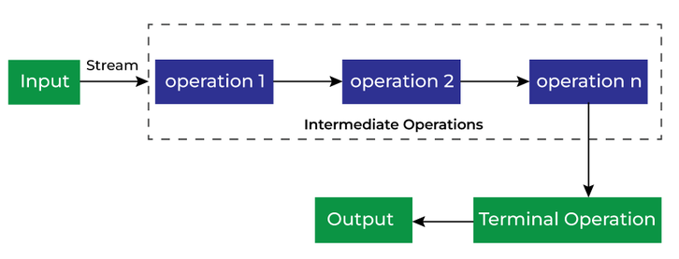
Uogólnione pojęcie strumienia
Strumieniem nazywamy to sekwencję wartości.
Jest to rodzaj abstrakcji.
Strumień ułatwia przetwarzanie element po elemencie.
Strumień może mieć jako źródło tablic, kolekcję, funkcję generatora lub kanał IO;
alternatywnie może to być wynik operacji na innym strumieniu.

Slide 19
Strumień vs Iterator
Iterator służy do przeglądania kolekcji. Jest to inaczej kursor, który wskazuje na konkretny element kolekcji (pierwszy, następny, ostatni)
List<Integer> numbers = Arrays.asList(1, 2, 3, 4, 5, 6, 7, 8, 9, 10);
List<Integer> evens = new ArrayList<>();
Iterator<Integer> iterator = numbers.iterator();
while (iterator.hasNext()) {
Integer n = iterator.next();
if (n % 2 == 0) {
evens.add(n);
}
}
Strumień zapewnia przetwarzanie zbiorów danych w sposób funkcjonalny.
Sekwencja elementów traktowana jest jako potok danych.
List<Integer> numbers = Arrays.asList(1, 2, 3, 4, 5, 6, 7, 8, 9, 10); List<Integer> evens = numbers.stream() .filter(n -> n % 2 == 0) .collect(Collectors.toList());

Slide 20
Strumień vs Iterator - różnice
Przetwarzanie leniwe i zachłanne
Strumienie obsługują przewarzanie leniwe. Operacje wykonywane są dopiero wtedy, gdy wywołana jest operacja terminalna. Mogą oszczędzać pamięć
Iteratory obsługują przetwarzanie zachłanne – wykonują operację bezpośrednio po metodzie pobrania elementu.
Mutowalność i skutki uboczne
Strumienie podkreślają niezmienność i zniechęcają do wprowadzania działań ubocznych. Operacje na strumieniach nie powinny modyfikować bazowego źródła danych.
Iteratory zapewniają większą elastyczność w zakresie modyfikowania podstawowej kolekcji podczas iteracji.

Slide 21
Creating a stream
Stream<String> words = Stream.of(text.split("\\W+"));
Stream<String> tale = Stream.of("Once", "upon", "a", "time...");
Arrays.stream(array, from, to);
Stream<String> empty = Stream.empty();
// generic type <String> is inferred; // same as Stream.<String>empty()

Slide 22
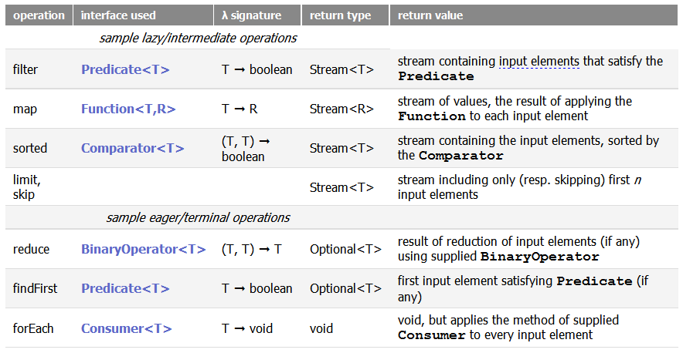
What we can do with a Stream (examples)
http://www.lambdafaq.org/what-is-a-stream/

Slide 23
More on Streams
Stream types define intermediate operations (resulting in new streams), e.g. map, and terminal operations (resulting in non-stream values), e.g. forEach, reduce, DoubleStream.average.
Streams may be ordered or unordered. A stream whose source is an array or a List (or an iterative application of a function) is ordered; one whose source is a Set is unordered. Order is preserved by most intermediate operations; exceptional operations are sorted and unordered.

Slide 24
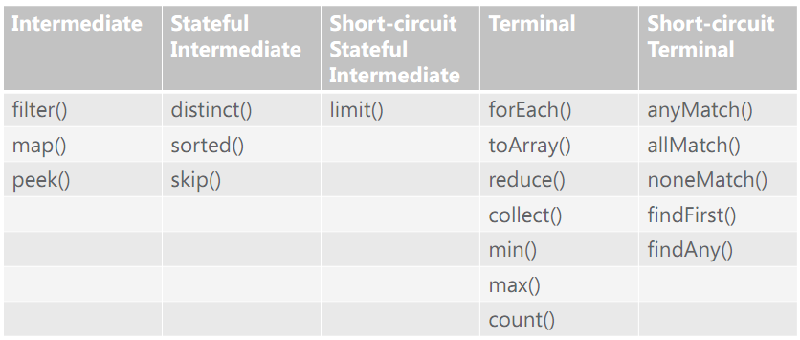
5 operation types in the streams framework, examples
Mischa Kölliker: Java 8, About Nashorns and Lambdas, 2013 (c) Trivadis

Slide 25
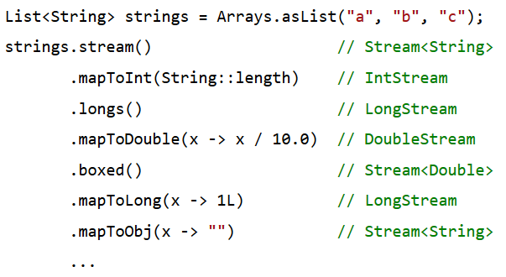
Streams of primitives
There are stream specializations for primitive types: IntStream, LongStream, DoubleStream…
Conversions are possible:
http://www.techempower.com/blog/2013/03/26/everything-about-java-8/

Slide 26
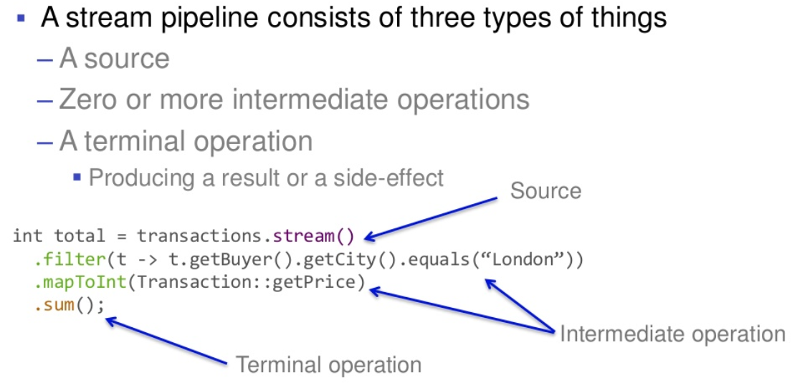
Stream processing on an example [ https://www.slideshare.net/SimonRitter/ lessons-learnt-with-lambdas-and-streams-in-jdk-8 ]

Slide 27
allMatch, a simple example
boolean allFinished()
{
// for (Cyclist c : cyclistSet)
// if (!c.finished())
// return false;
// return true;
return cyclistSet.stream().allMatch(c -> c.finished());
}
Or:
return cyclistSet.stream().allMatch(Cyclist::finished);

Slide 28
Streams are AutoCloseable
Streams have a BaseStream.close() method and implement AutoCloseable. Operating on a stream after it has been closed will throw IllegalStateException.
...But in the previous examples we didn’t use try-with-resources, are they correct?
Yes, as most stream instances don’t need to be closed after use, as they are backed by collections, arrays, or generating functions, which require no special resource management.
Generally, only streams whose source is an IO channel require closing.
Example: Files.lines(Path) → use it in a try-with-resources statement (or close manually).

Slide 29
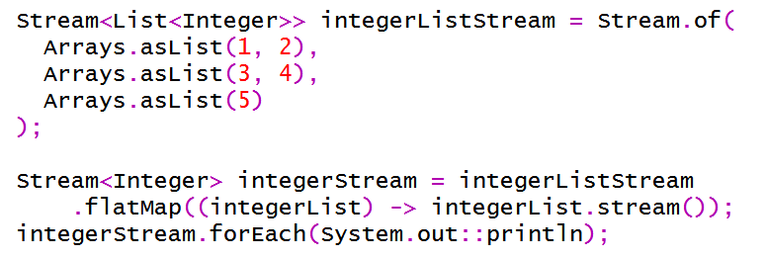
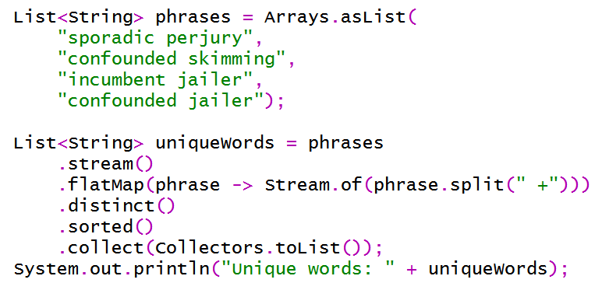
flatMap

Slide 30
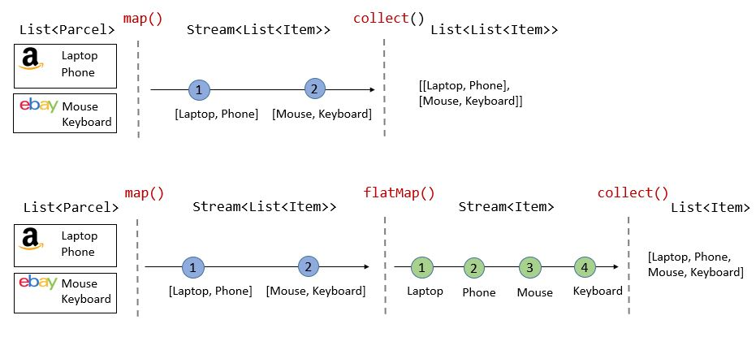
Another flatMap example
https://stackoverflow.com/questions/26684562/whats-the-difference-between-map-and-flatmap-methods-in-java-8
Parcel amazon = new Parcel("amazon", "Laptop", "Phone");
Parcel ebay = new Parcel("ebay", "Mouse", "Keyboard");
List<Parcel> parcels = Arrays.asList(amazon, ebay);
List<String> flatMapReturn = parcels.stream()
.map(Parcel::getItems)
.flatMap(Collection::stream)
.collect(Collectors.toList());

Slide 31
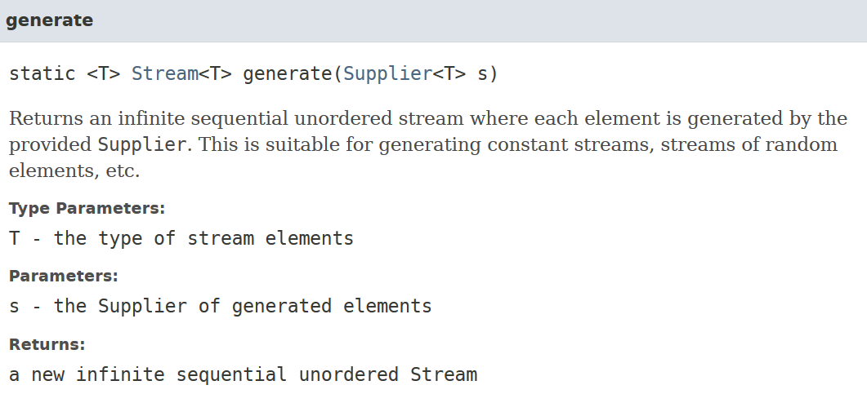
Stream.generate
Use with limit().
Stream.generate(Math::random).limit(10).forEach(System.out::println);

Slide 32
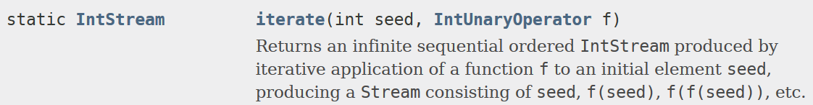
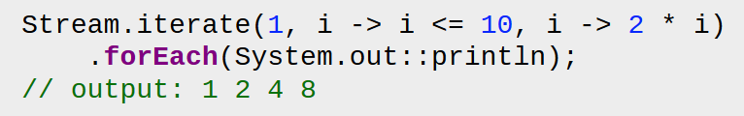
iterate
IntStream.iterate(0, i -> i + 2) .limit(100) .forEach(System.out::println); // prints: 0, 2, …, 198
limit() is OK, but can’t be used with a condition.
iterate (Java 9+) can also be used, with an extra argument in the middle:

Slide 33
peek
The peek method is handy for debugging:
it yields another stream with the same elements as the original, but a function is invoked every time an element is retrieved.
Example:
Object[] powers = Stream.iterate(1.0, p -> p * 2)
.peek(e -> System.out.println("Fetching " + e))
.limit(20) .toArray();
For debugging, you can have peek call a method
into which you set a breakpoint.

Slide 34
Careful with side-effects!
List<String> li = Arrays.asList("A", "B", "D", "C");
long count = li.stream().peek(System.out::println).count(); // ?
count ==> 4 (in jshell)
So, peek doesn’t work?
Explanation: an implementation may choose to not execute the stream pipeline (either sequentially or in parallel) if it is capable of computing the count directly from the stream source.
Here: count == li.size(), which is known → no need to execute the pipeline.
var li = Arrays.asList("A", "B", "D", "C"); // or: List<String> ...
var largest = li.stream().peek(System.out::println). max((s1, s2) -> s1.compareTo(s2)); // or: String largest ...
A
B
D
C
largest ==> Optional[D]

Slide 35
Parallel streams
Methods:
parallelStream() in Collection class – returns a possibly parallel stream,
parallel() in BaseStream interface – returns an equivalent stream that is parallel. May return itself, either because the stream was already parallel, or because the underlying stream state was modified to be parallel
Stream<String> parallelWords = Stream.of(wordArray).parallel();

Slide 36
With a parallel stream the operations should be stateless!
WRONG CODE! Race condition!
int[] shortWords = new int[8];
words.parallelStream().forEach(
s -> { if (s.length() < 8) shortWords[s.length()]++; });
// Error—race condition!
System.out.println(Arrays.toString(shortWords));
Different (and usually wrong) results each time are quite likely to be shown…
[C. Horstmann, Core Java for the Impatient], chap. 8.14

Slide 37
Previous problem – correct solution
Map<Integer, Long> shortWordCounts =
words.parallelStream()
.filter(s -> s.length() < 8)
.collect(groupingBy(
String::length, counting()));
It is the programmer’s responsibility to ensure that any functions passed to parallel stream operations are safe to execute in parallel.
The best way = avoid mutable state.
In the example above: parallelization is safe as the strings are grouped by length and then counted.
[C. Horstmann, Core Java for the Impatient], chap. 8.14

Slide 38
Don’t modify the collection that is backing a stream while carrying out a stream operation!
WRONG CODE! Outcome undefined.
Stream<String> words = wordList.stream();
words.forEach(s -> if (s.length() < 8) wordList.remove(s));
// Error—interference
[C. Horstmann, Core Java for the Impatient], chap. 8.14

Slide 39

Streams are a useful abstraction
Cay Horstmann speaking:
In my CS1 course, I give simple loop problems, such as "find all words that are long (> 10 characters) and end in the letter y." So, students have to write a loop with an if and a &&, and then, right then and there, they must decide where to put the result. Should they be printed? Collected in an array list?
With streams, you just say:
and you get another stream back. You can print, collect into an array list, or pass it along somewhere else.
And of course, if you wanted to parallelize the computation, it’s easy to do:
http://www.coderanch.com/t/630207/java/java/Java-SE-Impatient-language-features

Slide 40
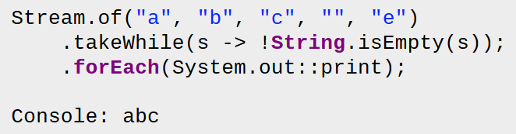
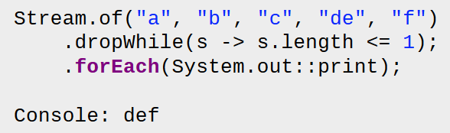
takeWhile, dropWhile (Java 9)
Use it only for ordered streams (same for dropWhile)! (For unordered ones, takeWhile will return an arbitrary subset of those elements that pass the predicate.)

Slide 41
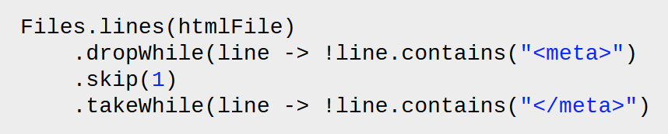
What does it do? (Java 9)
http://blog.codefx.org/java/dev/java-9-stream/

Slide 42
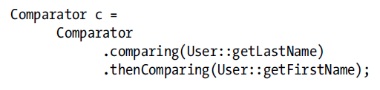
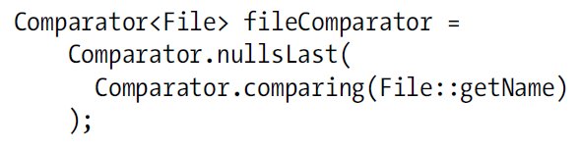
Comparator
New methods: comparing, thenComparing, nullsFirst, naturalOrder, reversed, comparingInt, comparingLong, thenComparingInt…
42

Slide 43
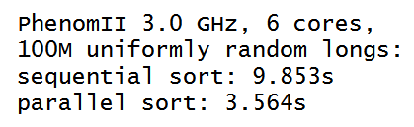
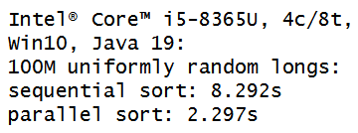
java.util.Arrays.parallelSort(…)
The sorting algorithm is a parallel sort-merge that breaks the array into sub-arrays that are themselves sorted and then merged.
When the sub-array length reaches a minimum granularity, the sub-array is sorted using the appropriate Arrays.sort method.
If the length of the specified array is less than the minimum granularity, then it is sorted using the appropriate Arrays.sort(...).
The algorithm requires a working space no greater than the size of the original array.
The ForkJoin common pool is used to execute
any parallel tasks.
http://download.java.net/jdk8/docs/api/java/util/Arrays.html#parallelSort%28long[]%29

Slide 44
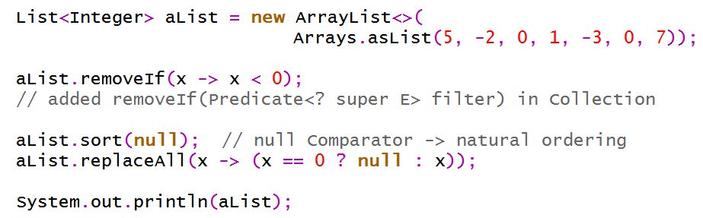
New methods in List and Collection

Slide 45
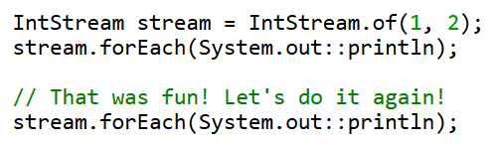
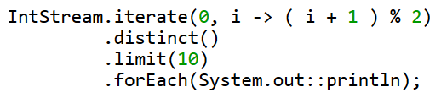
What does it do?

Slide 46
Alas, Java8 streams are verbose…
Simple task:
convert a comma-delimited string like "1,2,3,4" into a list of integers.
Java 8+: Stream.of(s.split(",")).map(Integer::parseInt).collect(Collectors.toList());
Java 16+: Stream.of(s.split(",")).map(Integer::parseInt).toList();
C# 4.0+: s.Split(",").Select(int.Parse).ToList();
JavaScript: s.split(",").map(Number)
Python: [int(x) for x in s.split(",")] // 3.x, 2.7 Or: list(map(int, s.split(",")))

Slide 48
KONIEC

